Slide 1
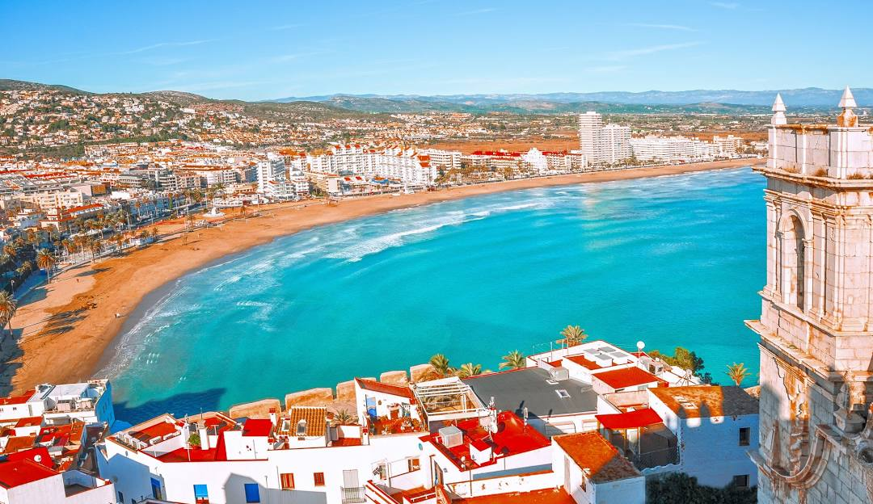

La troisième voie du vivant
Olivier Hamant
RDP lab & Institut Michel Serres
INRAE, ENS Lyon
Joyeux farceurs – Douanier Rousseau

Slide 3
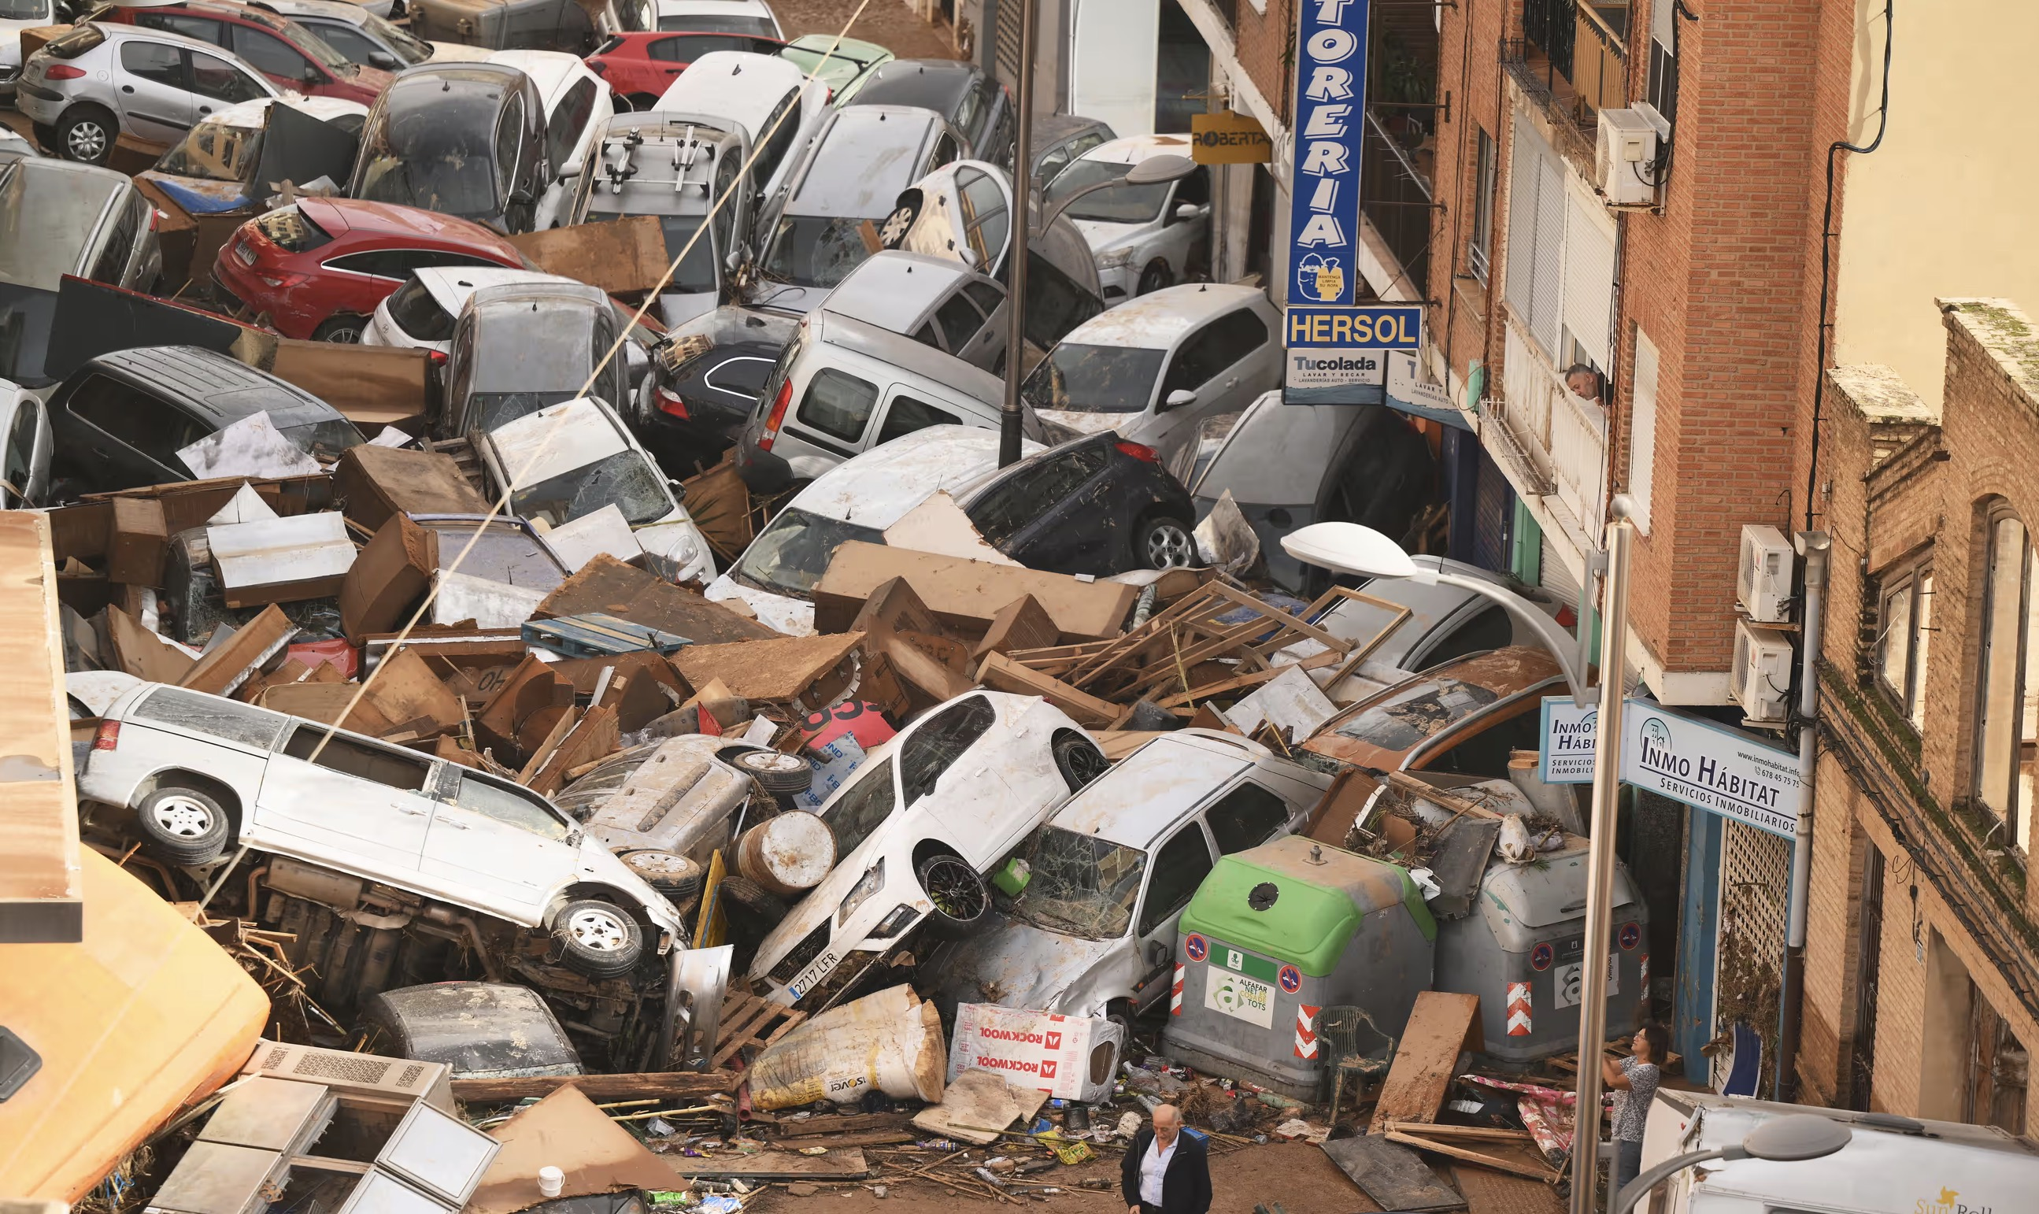
De la continuité à la rupture
Valence, Octobre 2024 – Photo: David Ramos / Getty

Slide 4
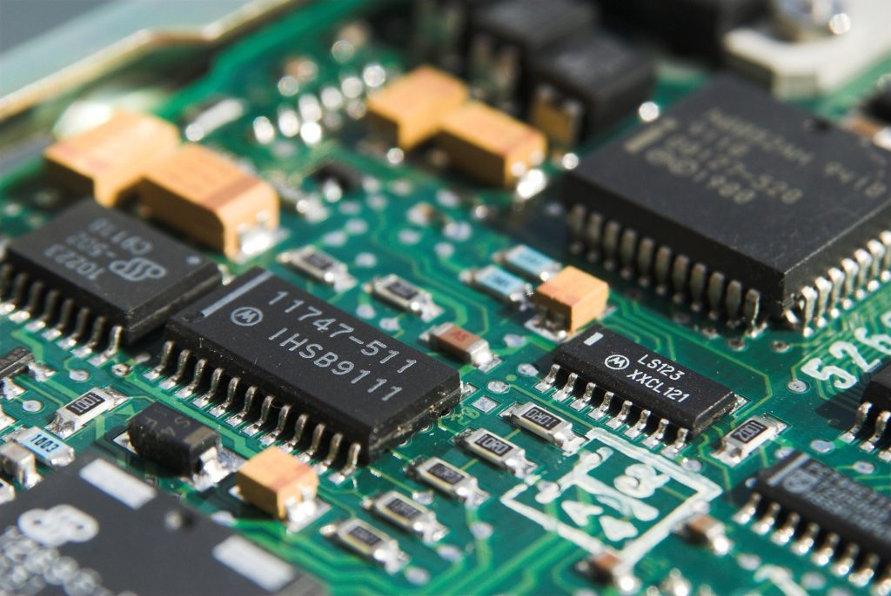
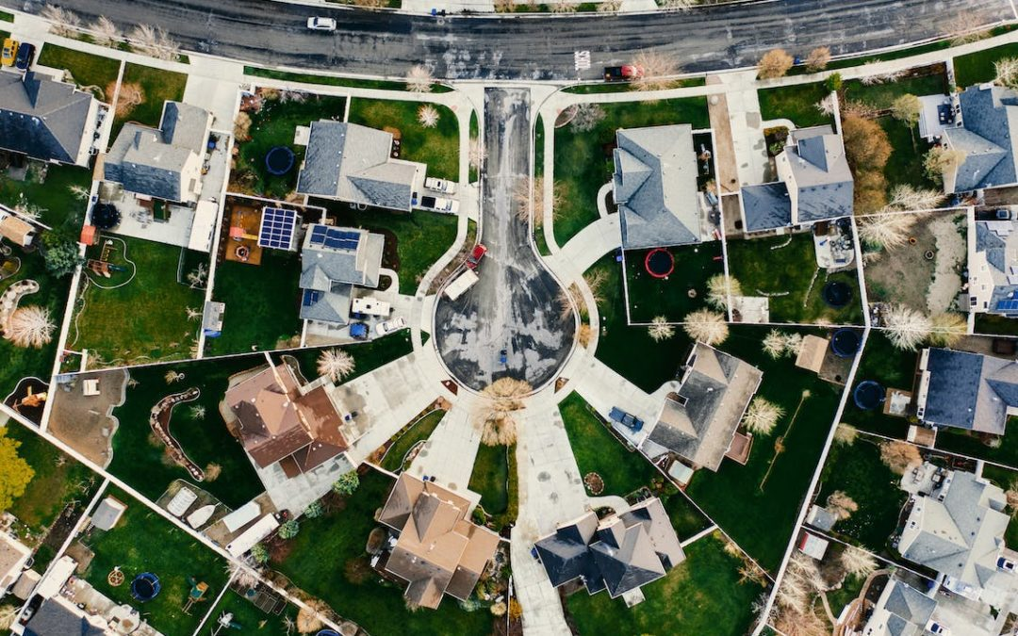
Un monde (sur)optimisé

Slide 5


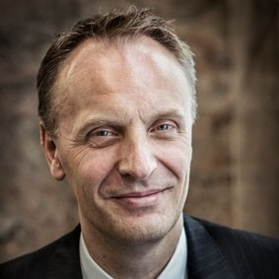

La suroptimisation: une syndémie?

Slide 6
Performance
Compétition
Violence

Slide 7
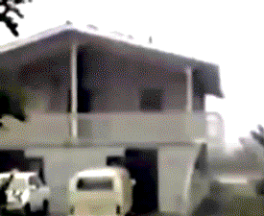
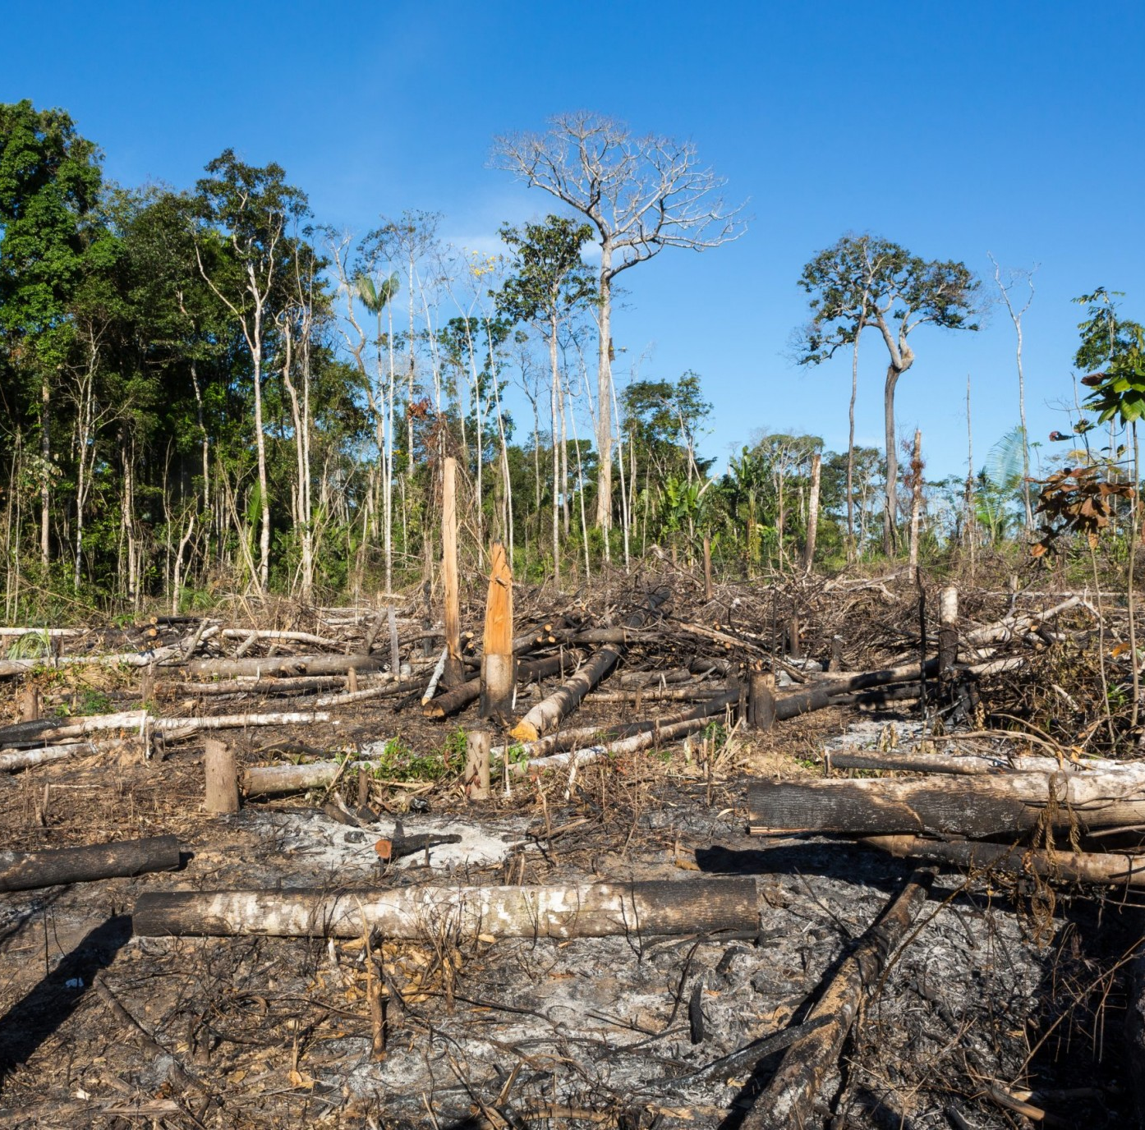
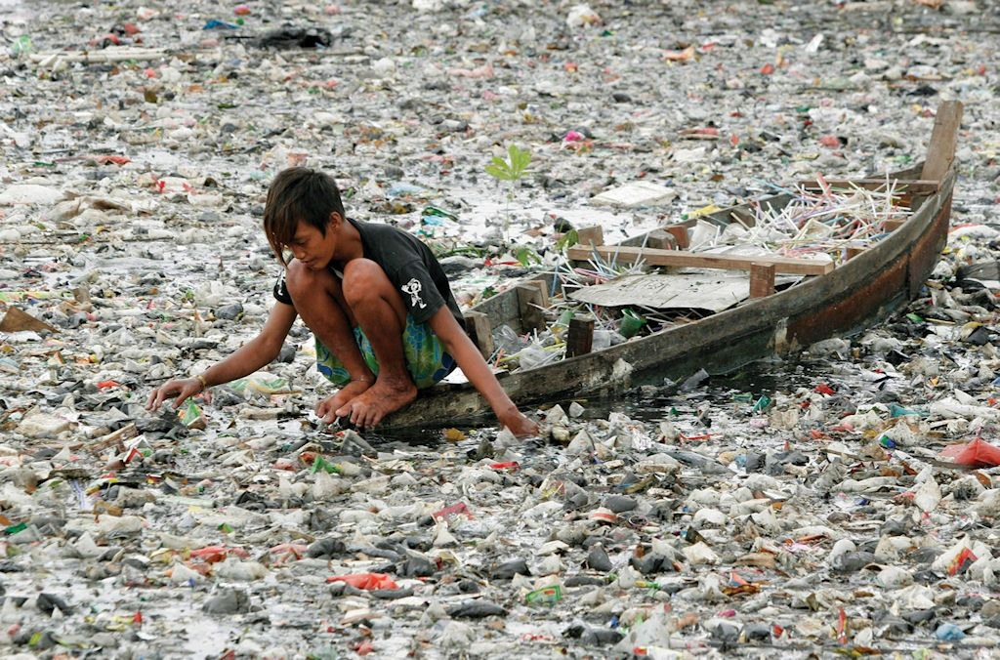
Le produit de la performance:
un monde fluctuant
Crise
climatique
Effondrement
de la biodiversité
Pollutions globales

Slide 8
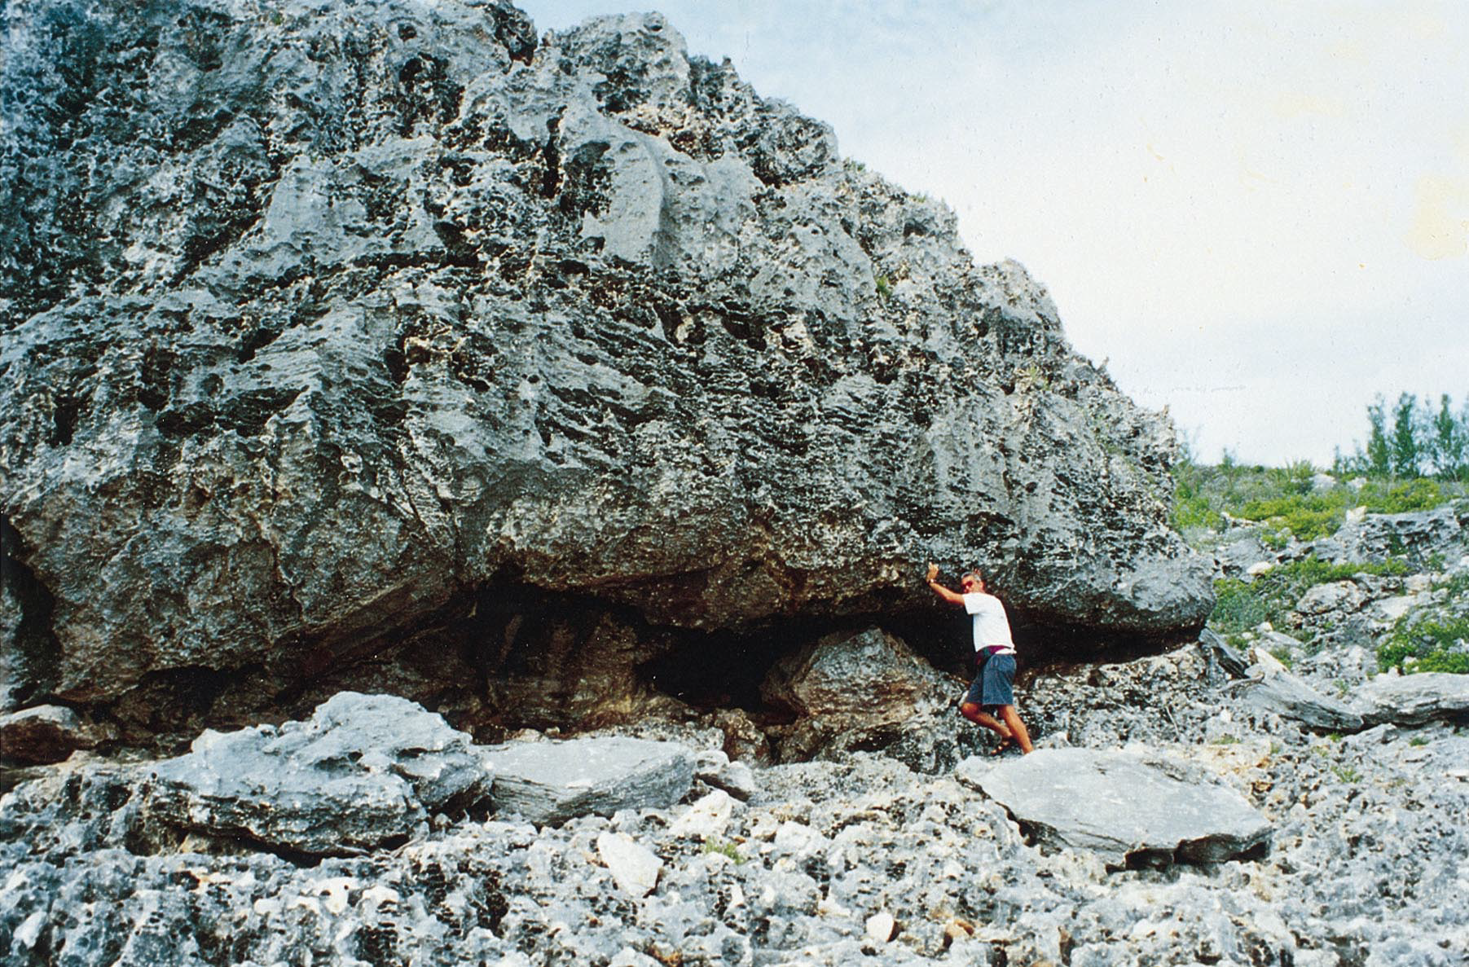
+2°C, il y a 120 000 ans
Hearty, 1998 Quaternary Science Reviews

Slide 9

Comment habiter le monde fluctuant?

Slide 10
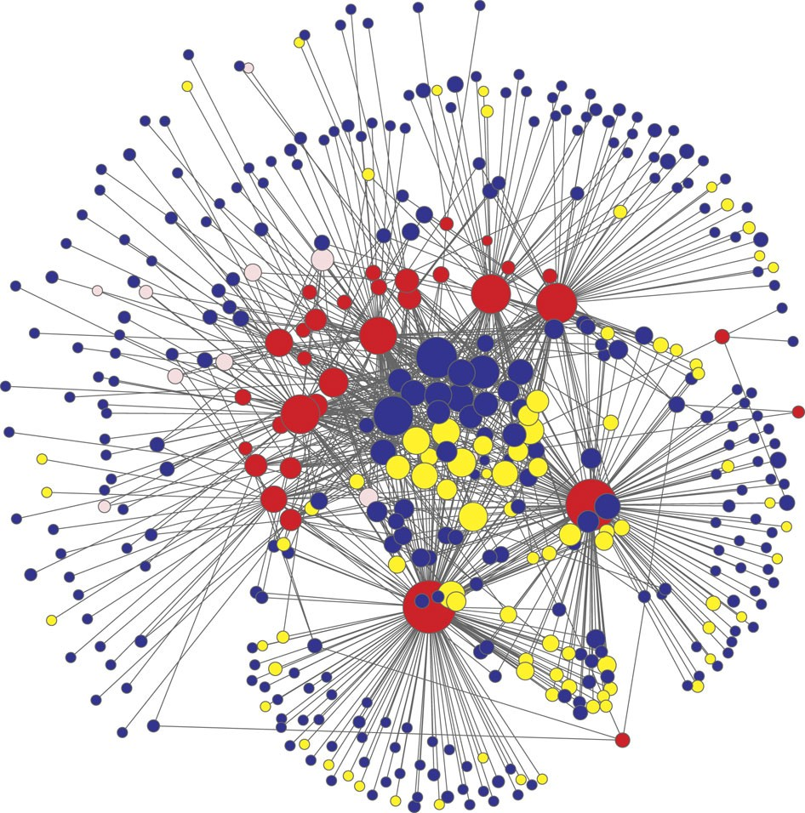
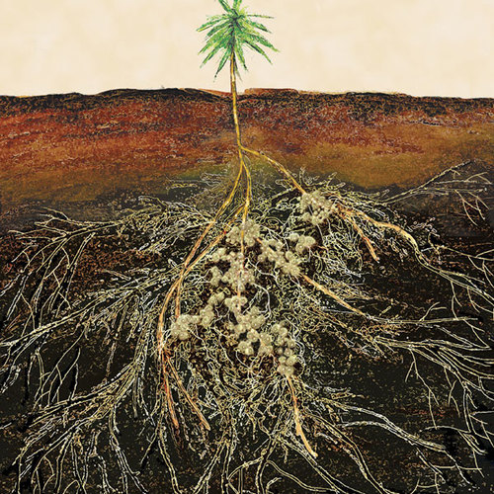
De la compétition à la coopération:
Une réponse à la pénurie et aux instabilités
Plantes
Champignons
Toju et al., 2014 Nat. Com.

Slide 11

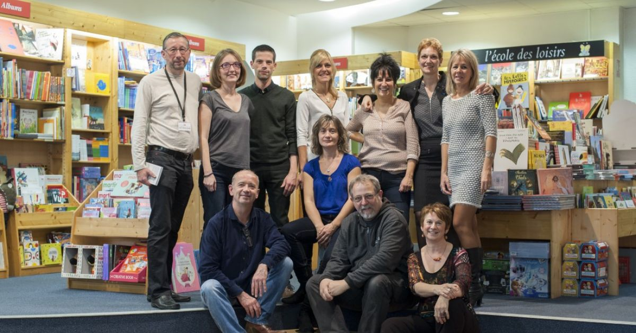




Organisation : vers les coopérations
Science citoyenne
Recherche participative
Approches Coopératives

Slide 12
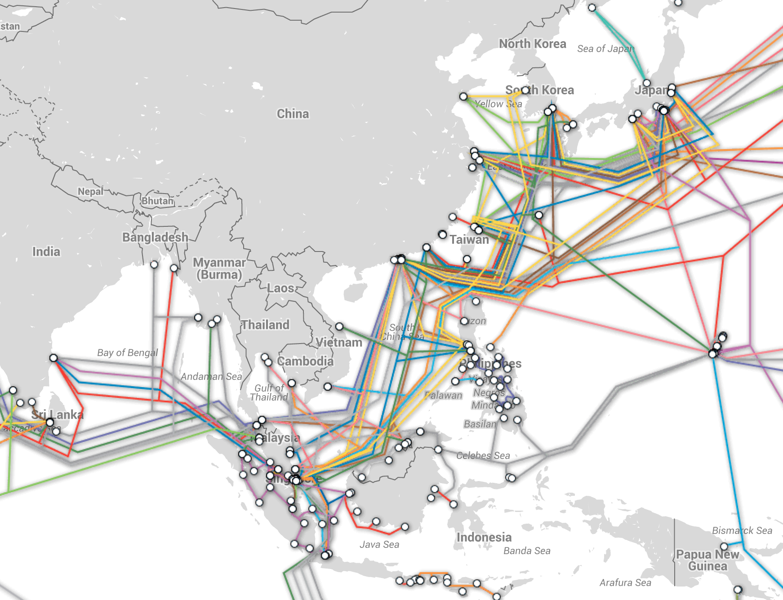
L’hyperconnexion (numérique):
une coopération maladroite

Slide 13

Une canalisation numérique

Slide 14

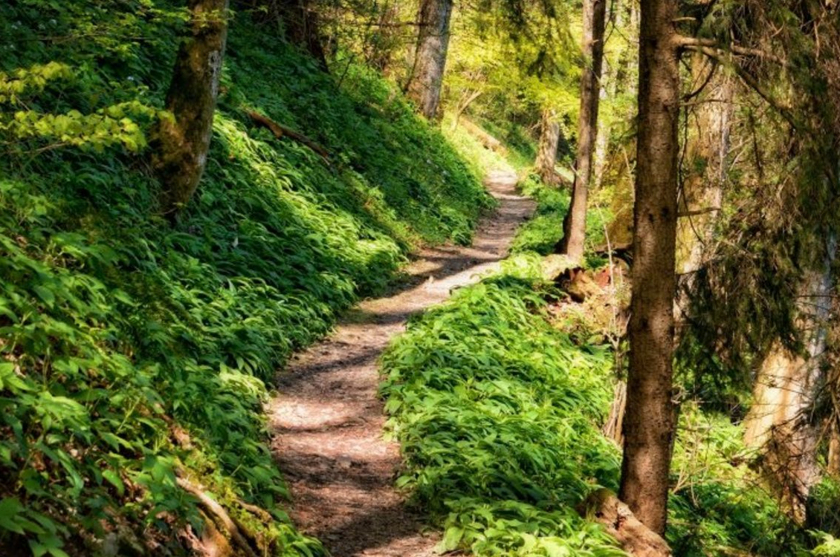
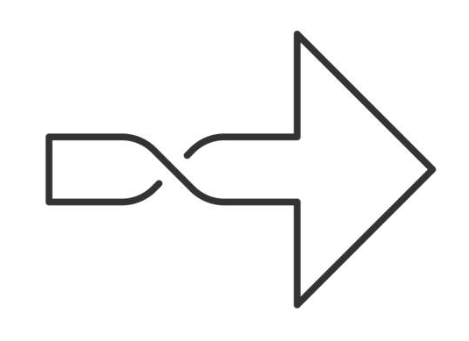
Face au manque de temps…
Accélérer
Se reconnecter à son espace

Slide 15
Comment habiter le monde fluctuant?

Slide 16
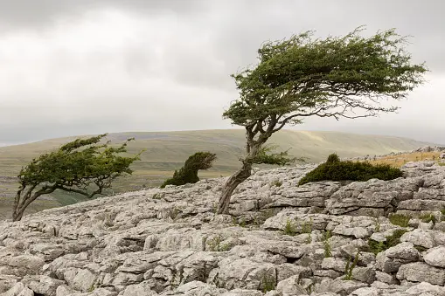
La robustesse du vivant
se construit contre la performance
La robustesse se construit sur:
Inefficacité
Hétérogénéité
Incertitude
Lenteur
Redondance
Incohérences
Inachèvement
…

Slide 17

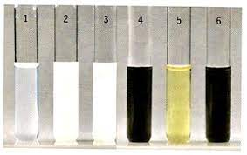
Les systèmes vivants ne sont pas à leur optimum
Température du corps: 37°C
Optimum de nos enzymes: 40°C

Slide 18
Les gains de performance sont contreproductifs
Robustesse
Performance
Progrès

Slide 19
Le vivant pour réinventer le progrès au 21e siècle
Robustesse
Progrès
Performance

Slide 20
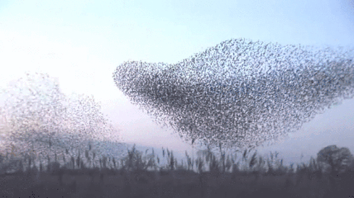
Les systèmes changent par les marges

Slide 21
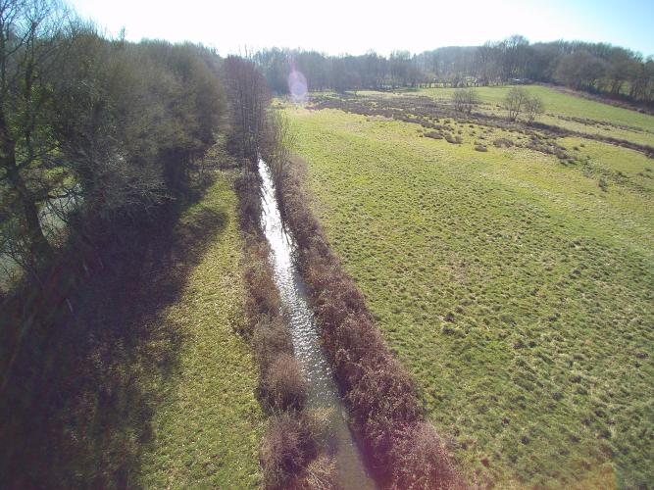
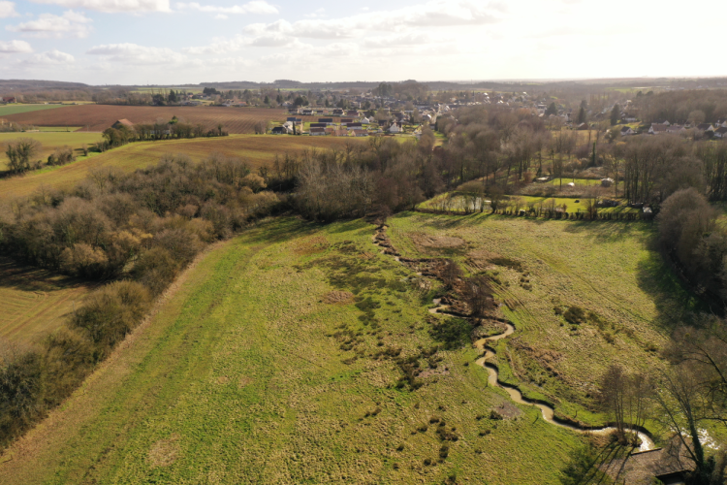
Dés-optimiser les paysages
AVANT: optimisé donc fragile
APRES: désoptimisé donc robuste
Vu au journal de France 2, le 10 avril 2024: Saint-Martin d’Auxigny
https://www.biodiversite-centrevaldeloire.fr/decouvrir/retex/restauration-d-une-riviere-et-de-zones-humides-saint-martin-d-auxigny-18

Slide 22

La bascule du monde agricole
Exploiter les écosystèmes
pour augmenter la production
VERS
Comment la production
peut nourrir les écosystèmes

Slide 23







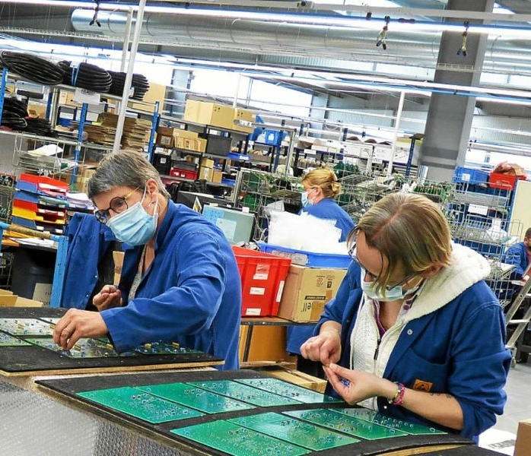
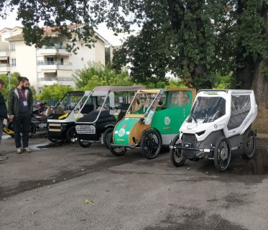

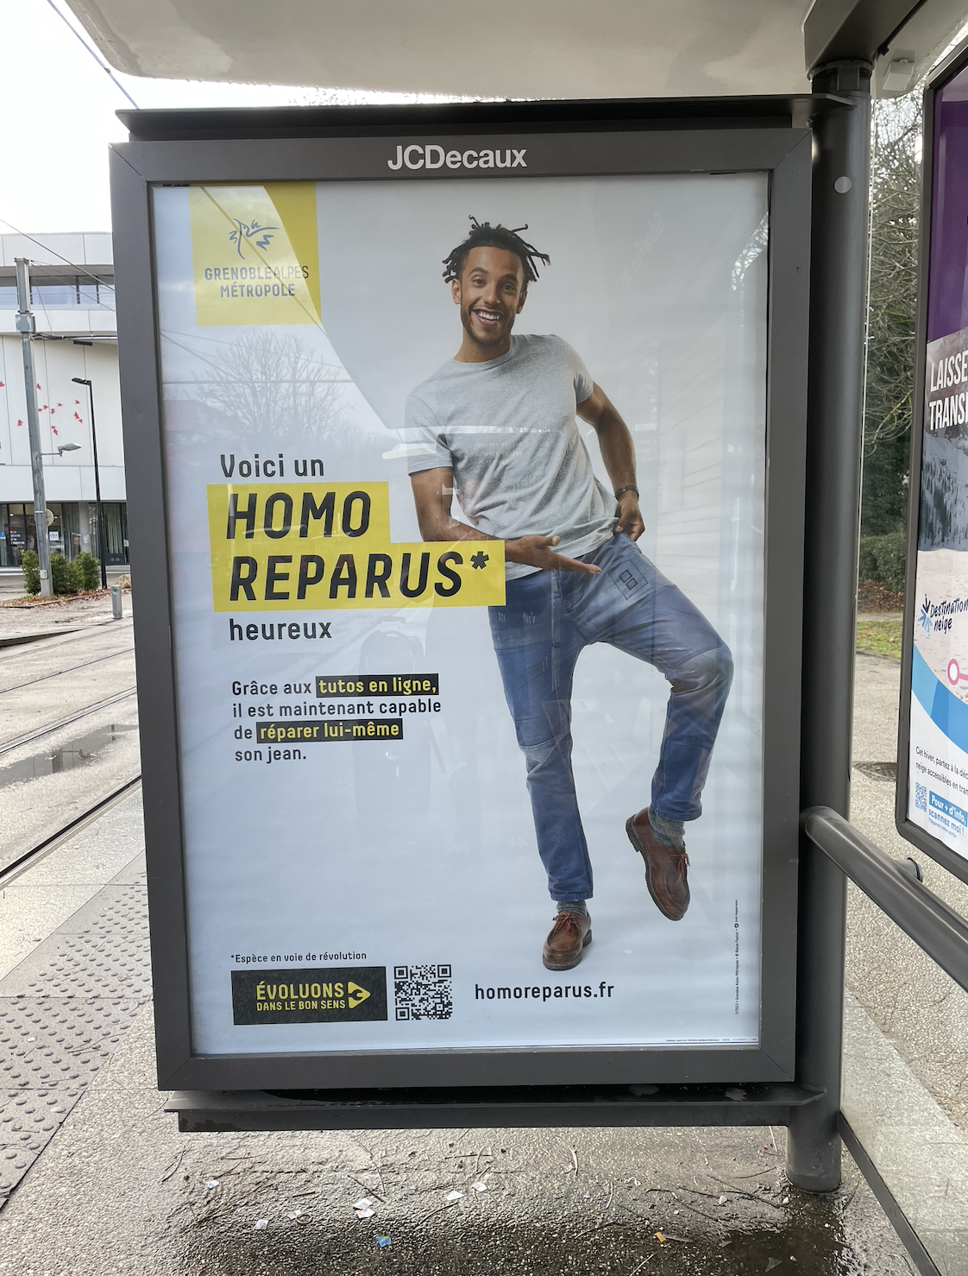



Des objets clé-en-main réparables

Slide 24
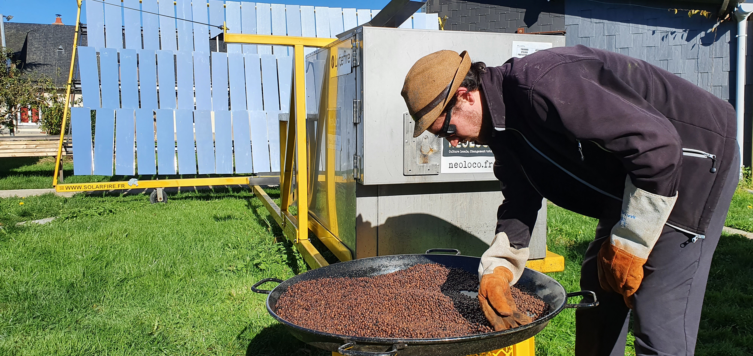
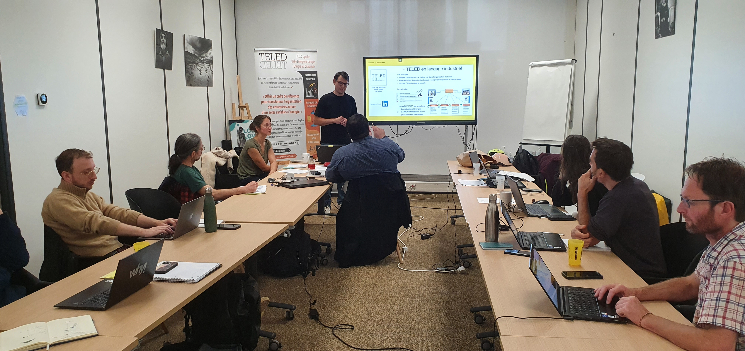
De nouveaux modèles économiques basés sur des ressources intermittentes
Neoloco:
Four solaire pour boulangerie et torréfaction
TELED
« Tâche Énergivore Lorsque l'Énergie est Disponible »

Slide 25
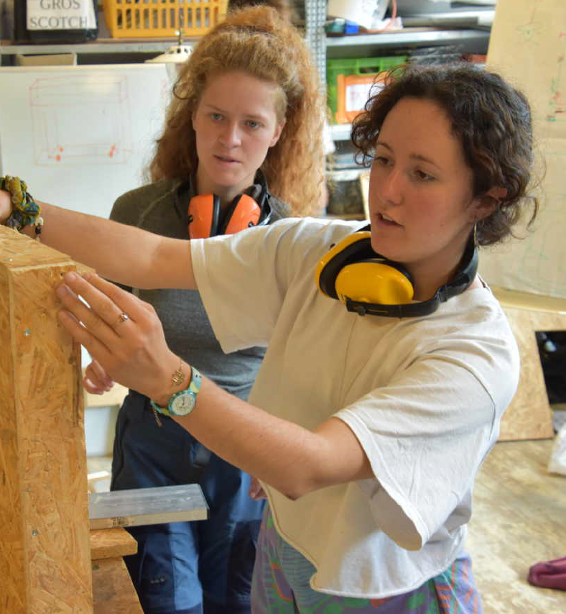
Les nouveaux ingénieurs
Des incréments de performance,
via des délégations techniques
VERS
Le développement de solutions robustes:
Techno-diversité
Autonomie technique des citoyens

Slide 26

Un nouvel équilibre à trouver
Robustesse
Performance

Slide 27


Appréhender le monde fluctuant: stress tests
Indicateurs
de performance
Tests
de robustesse

Slide 28
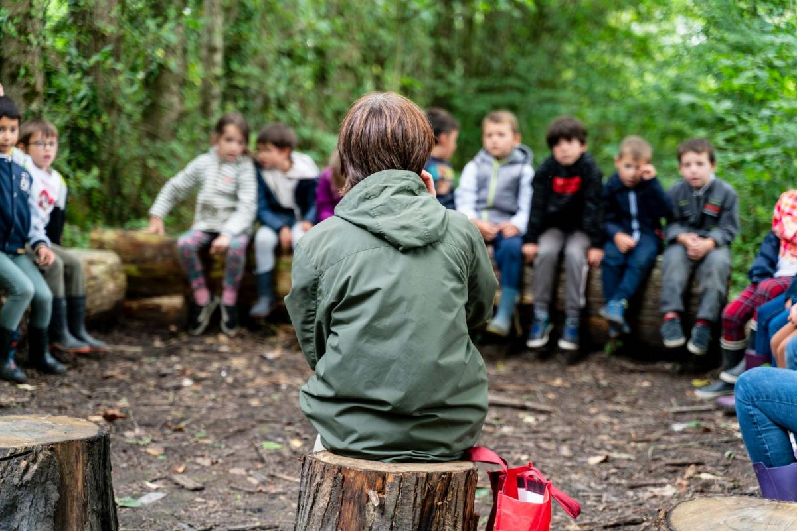

Les nouveaux éducateurs
Ecoles de la coopération
Ecoles du dehors

Slide 29
La robustesse de l’organisation
au service de la robustesse du territoire
La performance de l’organisation
au service de la robustesse du territoire
La robustesse de l’organisation
au service de la robustesse du territoire

Slide 30
Santé commune
Environnement
Social
Economie
L’impact de nos activités
sur l’environnement

Slide 31
Santé commune
Environnement
Economie
Social
Social
Economie
Milieux naturels
L’impact de nos activités
sur l’environnement
L’impact de l’environnement
sur nos activités

Slide 32
Une question de posture
« Je veux »
« je sais »
« J’ai envie »
« Je ne sais pas »

Slide 33
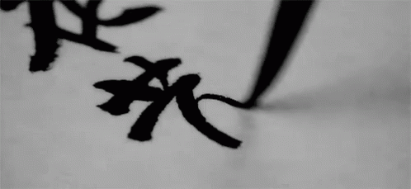
Une question culturelle

Slide 34





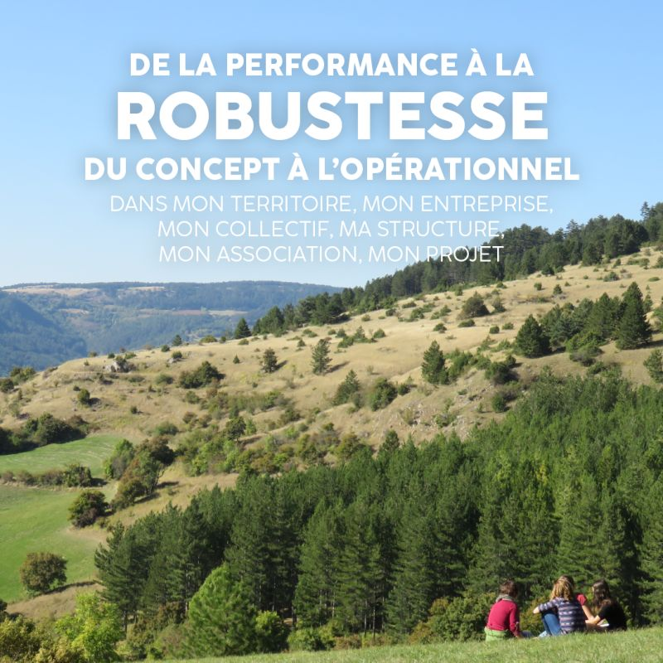
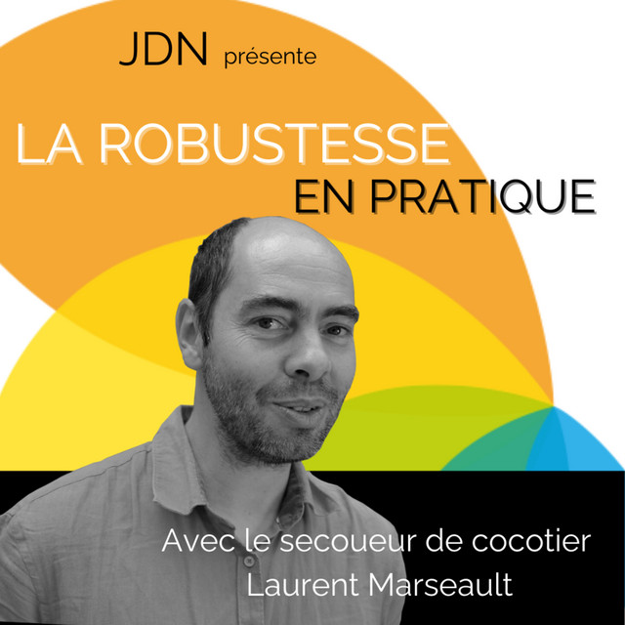


Ils ont choisi la robustesse
dans leur schéma stratégique

Slide 35

Créez votre communauté apprenante?
Larobustesse.org

Slide 36
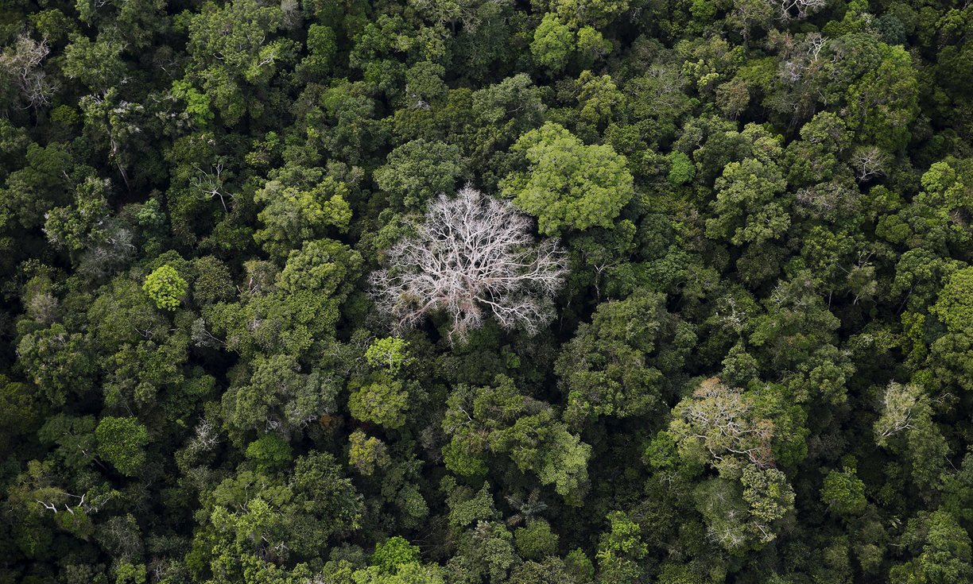








Pour aller plus loin…
Biologie
& Société
Systémique
& Politique
Economie
& Management
Manifestes
MOOC: « Construire la robustesse »
Conférences en ligne
Institutmichelserres.fr

